Slide 1
Электронный дневник
Портал
Web –образование.
ГОСУСЛУГИ.

Slide 3
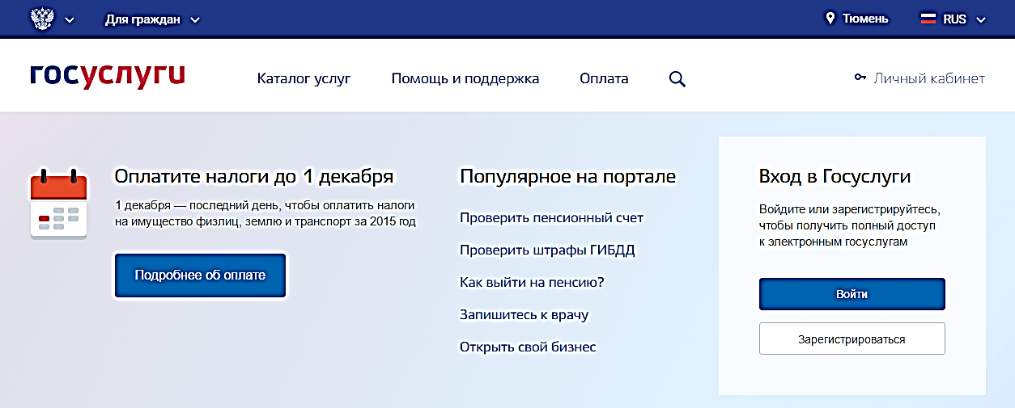
ШАГ-1
Регистрация на портале ГОСУСЛУГИ.
https://www.gosuslugi.ru/

Slide 4
1.1. Нажмите кнопку «Зарегистрироваться»:

Slide 5
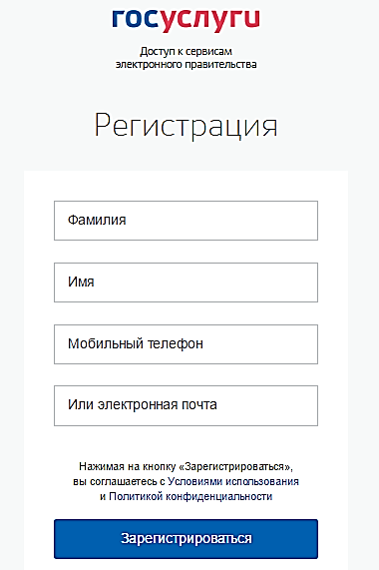
1.2.
Введите фамилию, имя, номер мобильного телефона.
И снова нажмите кнопку «Зарегистрироваться».

Slide 6
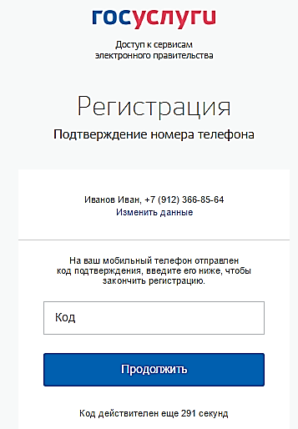
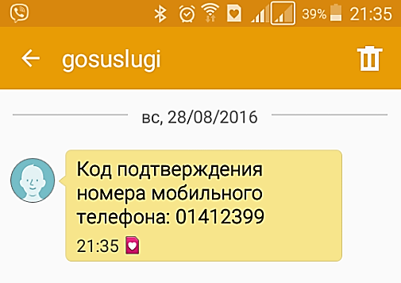
1.3. На указанный телефонный номер придет активационной код , который нужно будет ввести в поле «КОД» и нажать кнопку «ПРОДОЛЖИТЬ».

Slide 7
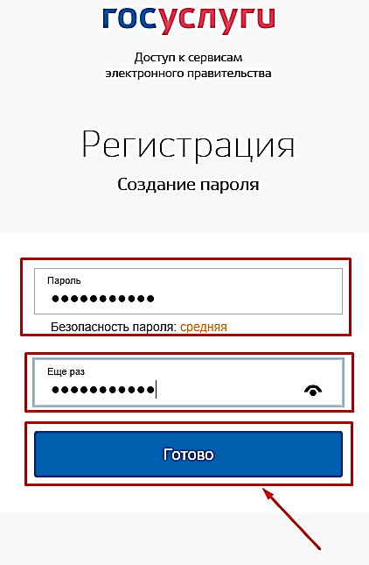
1.4.
Придумайте пароль для сайта, введите его два раза и нажмите кнопку «Готово»:

Slide 8
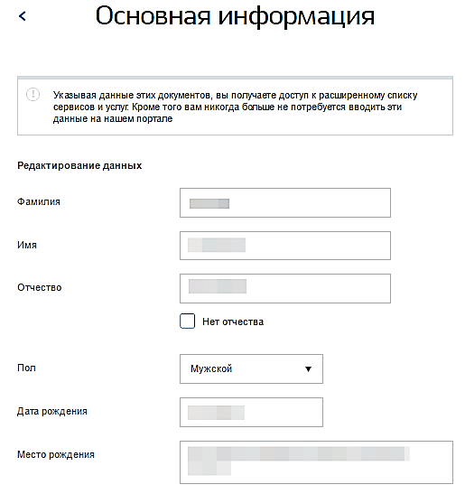
1.5. Заполните ВСЕ поля анкеты:

Slide 9
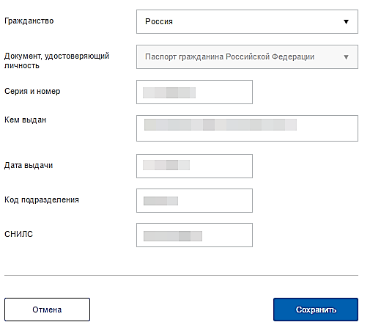
1.5. Заполните ВСЕ поля анкеты, данные паспорта и СНИЛС:

Slide 10
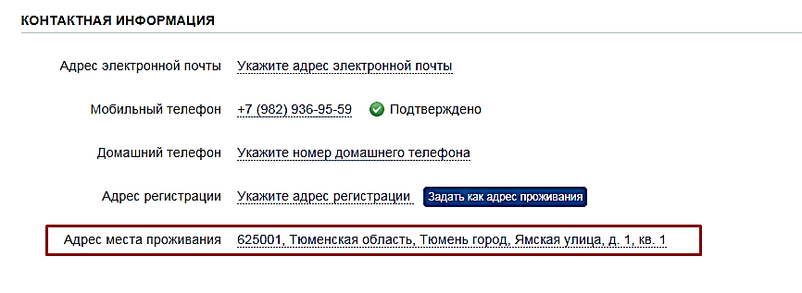
1.6. В разделе «Контактная информация» указать в поле Адрес проживания фактический адрес проживания:

Slide 11
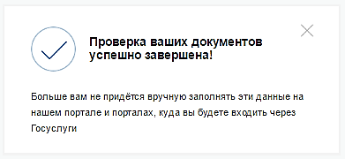
Чем точнее вы укажете данные, тем быстрее они пройдут проверку!

Slide 12
ШАГ-2
После окончания регистрации заходим
на портал Web-образование:
https://school.72to.ru

Slide 13
2.1. Нажмите кнопку «ДАЛЕЕ»:

Slide 14
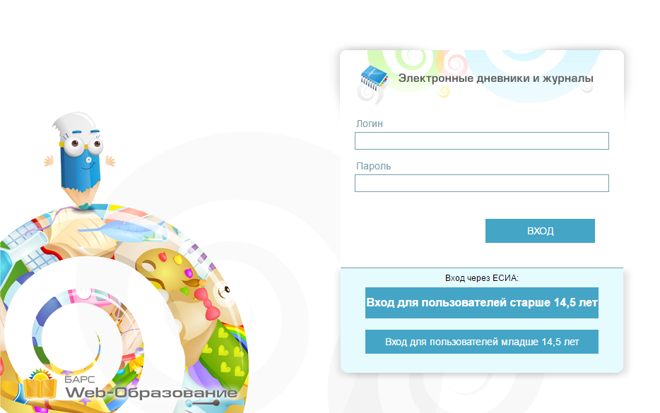
2.2. Нажмите кнопку «вход для пользователей старше 14,5 лет»:

Slide 15
На этом этапе работы система Вас автоматически переведет на портал
ГОСУСЛУГИ:

Slide 16
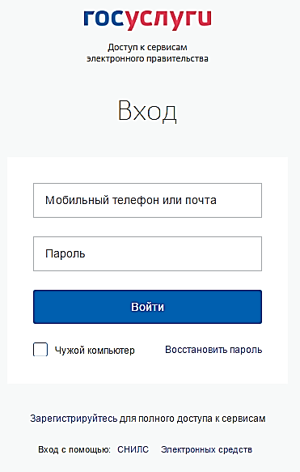
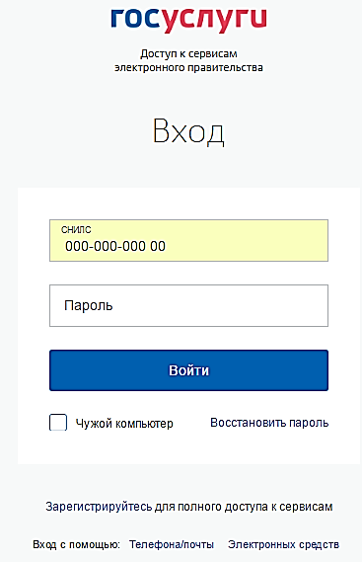
2.3. Поля для входа:
ИЛИ

Slide 17
На этом этапе работы система производит идентификацию личности и
возвращает на портал Web-образование:

Slide 18
2.4. Нажмите кнопку «ВХОД»:

Slide 20
Спасибо
за
внимание!

